Slide 1
Čeština v interkulturních souvislostech
sociokulturní rozdíly
sociokulturní kompetence

Slide 2
CJCC12 FF MU
Aby si lidé různých národností navzájem porozuměli, nestačí si osvojit jen slovní zásobu cizího jazyka a znalosti gramatické, ale je zapotřebí získat i co nejvíce poznatků o cizí kultuře.
úspěšně kombinovat znalosti lingvistické a kulturologické
Na světě totiž nenajdeme dva jazyky, které by reprezentovaly stejné sociální prostředí.

Slide 3
CJCC12 FF MU
Rozdíly najdeme i v naprosto základních věcech jako je
- chování ve společnosti a mimo ni,
- vztahy v rodině nebo zaměstnání,
- způsoby oslovení, zdravení, podávání ruky,
stolování.
Význam určitého slova totiž pramení ze zkušenosti, kterou jedinec má se slovem v kulturním prostředí, z kterého pochází.

Slide 4
CJCC12 FF MU
Při studiu jakéhokoliv cizího jazyka je tedy zapotřebí budovat i komunikační kompetenci s ohledem na odlišné sociokulturní prostředí, ve kterém jazyk funguje.
Je nutné vybudovat si takovou komunikační kompetenci, která je spjata se sociální interakcí, se skutečným mluvčím či posluchačem.
Bohužel sociální kontext nenajdete nikde.

Slide 5
CJCC12 FF MU
Se sociokulturní kompetencí a interkulturní komunikací také úzce souvisí řeč těla, která se projevuje i v multikulturním prostředí mezi různými příslušníky národů a etnik rozmanitými způsoby:
tělesným dotykem (způsob podání ruky, pohlazení, poplácání po rameni); fyzickou blízkostí (projev stupně intimity a dominance); gesty (doplněk nebo náhrada řeči); mimikou (úsměvem, svraštěním obočí a čela, přivíráním víček apod.); pohyby těla (jinou gestikulací rukou apod.).

Slide 6
CJCC12 FF MU
PAMATUJTE TEDY, ŽE…
přijatelné chování v jedné kultuře může v jiné představovat nezdvořilost.
https://padlet.com/zuzanamuchova/sociolingvistika-d7udrya32kcygz0k

Slide 7
CJCC12 FF MU

Slide 8
CJCC12 FF MU

Slide 9
CJCC12 FF MU

Slide 10
CJCC12 FF MU

Slide 11
CJCC12 FF MU

Slide 12
CJCC12 FF MU

Slide 13
CJCC12 FF MU

Slide 14
CJCC12 FF MU

Slide 15
CJCC12 FF MU

Slide 16
CJCC12 FF MU

Slide 17
CJCC12 FF MU

Slide 18
CJCC12 FF MU

Slide 19
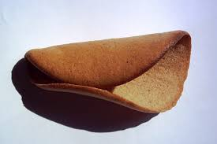
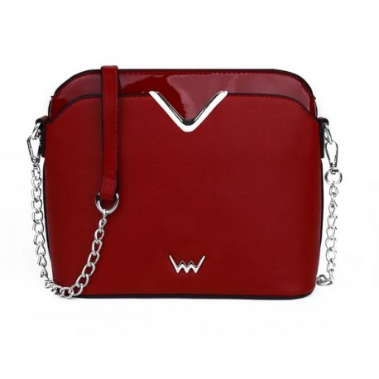
CJCC12 FF MU
suché pečivo z města Štramberk na Moravě
polévka
kabelky
židovské jídlo - hrách a kroupy
město Dačice
bramborák

Slide 20
CJCC12 FF MU
ručně dělaný papír
koláče s povidly - hruškovými
tvrdý alkohol - slivovice, hruškovice aj.
boty
malá elektrická přenosná trouba s ohřevem shora
přírodní kosmetiku
kontaktní čočky
počítačová hra
krevní skupiny

Slide 21
CJCC12 FF MU
https://rvp.cz/
https://dum.rvp.cz/

